Slide 1
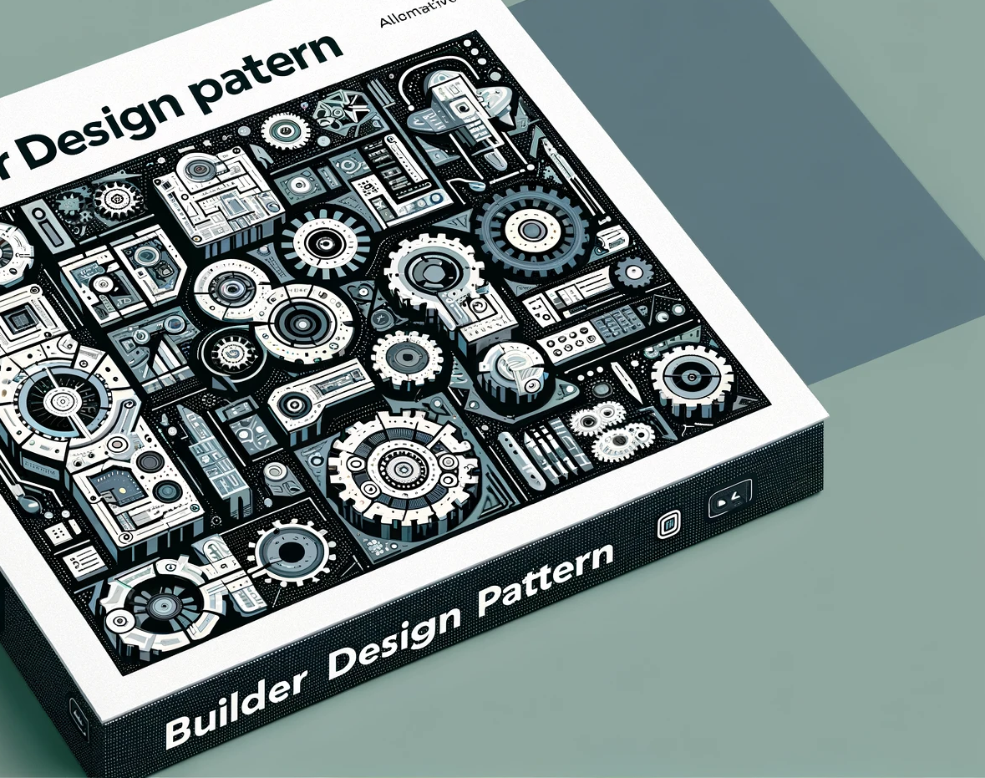
Builder
Padrões de Projeto Criacional I
Prof. Me Jefferson Passerini

Slide 2
Padrões de Projetos Criacional – Builder
O padrão Builder separa a construção de um objeto de sua representação de modo que o mesmo processo de construção de um objeto possa criar diferentes representações.

Slide 3
Padrões de Projetos Criacional – Builder
Aplicabilidade (Quando utilizar?)
Quando um algoritmo que cria um objeto complexo deve ser independente das partes que o compõem e de como tais partes são montadas.
Quando o processo de construção deve permitir representações diferentes para o objeto que é construído.

Slide 4
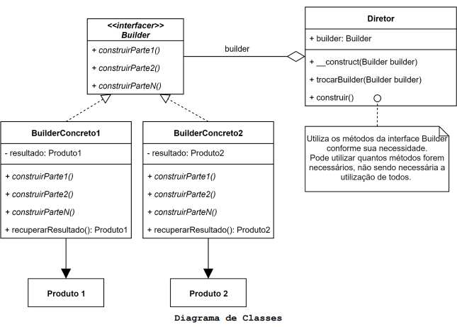
Padrões de Projetos Criacional – Builder
Componentes
Builder → especifica uma interface abstrata para a criação de partes de um objeto (produto), tal interface deverá ser seguida por todos os BuildersConcretos.

Slide 5
Padrões de Projetos Criacional – Builder
Componentes
BuilderConcreto:
Constrói e monta partes do Produto utilizando a implementação concreta da interface Builder a qual implementa.
Define e mantém a representação (Produto) que cria.
Fornece uma interface (método) para a recuperação do produto criado.

Slide 6
Padrões de Projetos Criacional – Builder
Componentes
Diretor:
Constrói um objeto conforme suas necessidades. Para isso ele utiliza a interface de Builder.
Produto:
Representa o objeto complexo em construção. BuilderConcreto constrói a representação interna do produto e define o processo pelo qual ele será criado.
Produtos são objetos resultantes. Produtos construídos por diferentes BuildersConcretos não precisam pertencer a mesma interface ou hierarquia de classes.

Slide 7
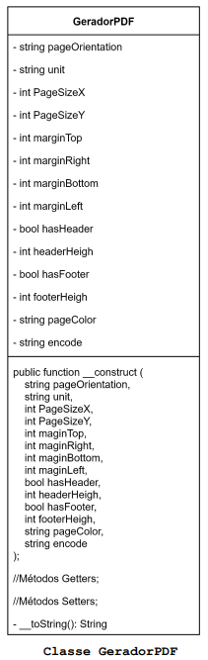
Padrões de Projetos Criacional – Builder
Motivação (Por que utilizar?)
Durante o processo de desenvolvimento de um software podemos nos deparar com objetos muito complexos de se construir, ou então um objeto que pode ser construído de muitas formas diferentes.
Observe a classe ao lado, é possível notar a grande quantidade de atributos existentes.
Existem infinitas combinações de valores que podem ser assumidos por eles, o que acarretaria na criação de objetos diferentes.

Slide 8
Padrões de Projetos Criacional – Builder
Motivação (Por que utilizar?)
Nãos e trata de uma classe complexa, a classe GeradorPDF possui 14 atributos, todos são inicializados com algum valor e são redefinidos no construtor da classe.
Isso implica que tal construtor precisa receber 14 parâmetros para criar um objeto da classe GeradorPDF.
A classe pode não ser complexa, porém, a instanciação de seus objetos é trabalhosa e muito extensa.

Slide 9
Padrões de Projetos Criacional – Builder
Motivação (Por que utilizar?)
Além dos atributos e método construtor, a classe também possui métodos Getter´s e Setter´s, e um método toString() que formata o objeto antes de sua impressão.
Deste modo, existem nessa classe 28 métodos (Getter´s e Setter´s) mais o construtor.
Você pode observar o código no projeto problema fornecido com este material.

Slide 10
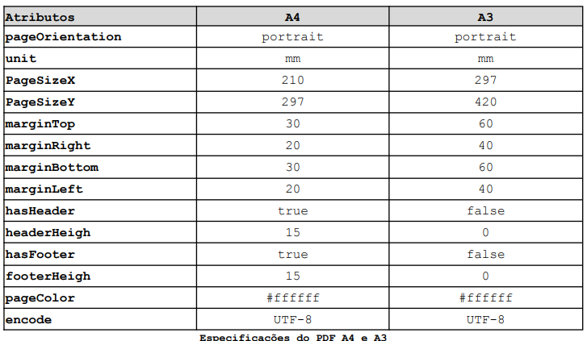
Padrões de Projetos Criacional – Builder
Motivação (Por que utilizar?)
O problema em questão não está na classe GeradorPDF mas na instanciação de seus objetos.
Repare em quantos parâmetros são necessários para criar um objeto PDF A4 e outra para PDF A3.

Slide 11
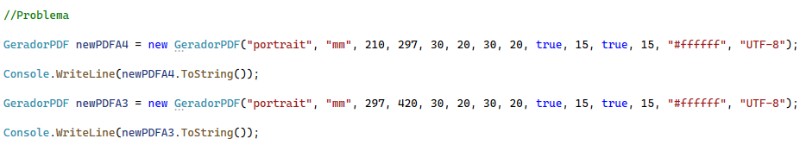
Padrões de Projetos Criacional – Builder
Motivação (Por que utilizar?)
É necessário muita informação para criação de 2 objetos.
O Cliente (quem cria objetos da classe GeradorPDF) é o responsável por conhecer os valores necessários para configuração e criação dos objetos.
Além disso, o Cliente ainda pode ter mais responsabilidades o que violaria o princípio da responsabilidade única.

Slide 12
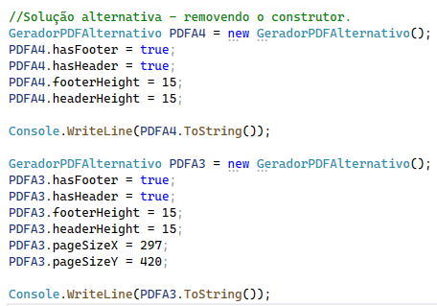
Padrões de Projetos Criacional – Builder
Motivação (Por que utilizar?)
Uma solução possível seria eliminar o construtor da classe GeradorPDF e como os atributos possuem valores “padrão” na sua criação seriam gerados com esses valores.
E no Cliente só passaríamos os atributos que tem que serem alterados.

Slide 13
Builder Implementação C#
Padrões de Projeto Criacional I
Prof. Me Jefferson Passerini

Slide 14
Implementação C# - Solução
Padrões de Projetos Criacional – Builder
Estamos criando dois objetos diferentes a partir da mesma classe.
A definição diz: “o padrão Builder separa a construção de um objeto complexo de sua representação”.
Então temos que criar duas classes que têm como responsabilidade apenas a construção de objetos da classe GeradorPDF.
Continuando com o método construtor fora da classe GeradorPDF, iremos criar as classes BuilderA4 e BuilderA3 que irão criar objetos a partir da especificação de A4 e A3 respectivamente.

Slide 15
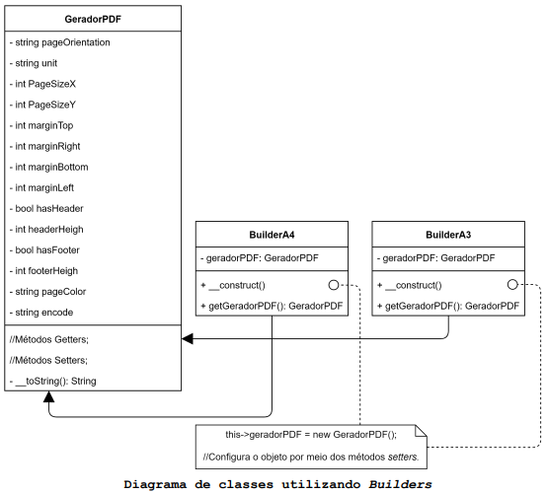
Padrões de Projetos Criacional – Builder
Implementação C# - Solução
A definição diz: “o padrão Builder separa a construção de um objeto complexo de sua representação”.
Assim o GeradorPDF é a representação do produto não é mais responsável pela sua criação e sim as classes BuilderA4 e BuilderA3

Slide 16
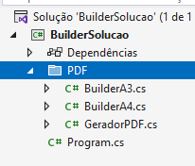
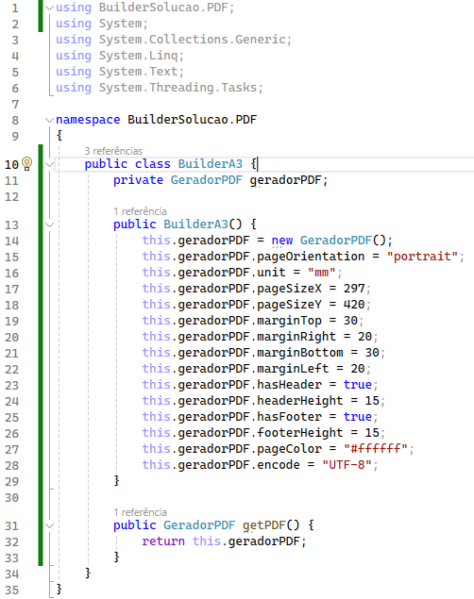
Padrões de Projetos Criacional – Builder
Implementação C# - Solução

Slide 17
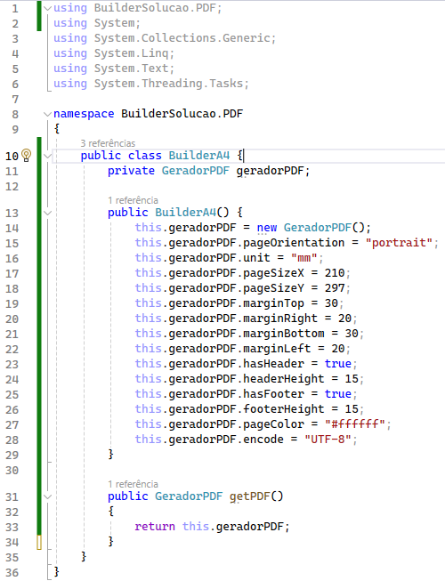
Padrões de Projetos Criacional – Builder
Implementação C# - Solução

Slide 18
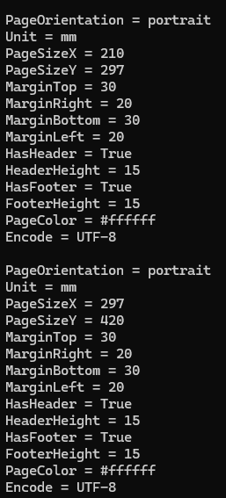
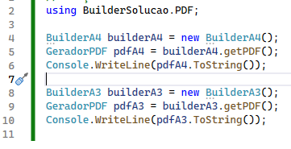
Padrões de Projetos Criacional – Builder
Implementação C# - Solução
A definição diz: “o padrão Builder separa a construção de um objeto complexo de sua representação”.
Com o Builder a responsabilidade de criação e configuração dos objetos sai do Cliente.

Slide 19
Padrões de Projetos Criacional – Builder
Implementação C# - Solução
Devido aos Builders o código Cliente ficou mais simples.
As classes BuilderA4 e BuilderA3 controlam o processo de criação de determinados objetos da classe de acordo com suas especificações.
Porém o código ainda não está flexível: não podemos criar um PDF sem cabeçalho ou rodapé por exemplo.
Outra parte da definição do Builder diz: “um mesmo processo de construção de um objeto pode criar diferentes representações dele”, em outras palavras um processo de criação pode criar objetos diferentes.

Slide 20
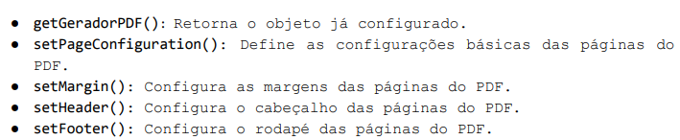
Padrões de Projetos Criacional – Builder
Implementação C# - Solução
Vamos dividir o processo de criação dos objetos em partes;
Elas podem ou não ter uma ordem definida.
Algumas partes podem ser facultativas e outras obrigatórias, isso varia conforme a necessidade do contexto do seu código.
No nosso caso podemos quebrar as classes BuilderA4 e BuilderA3 nos seguintes métodos.

Slide 21
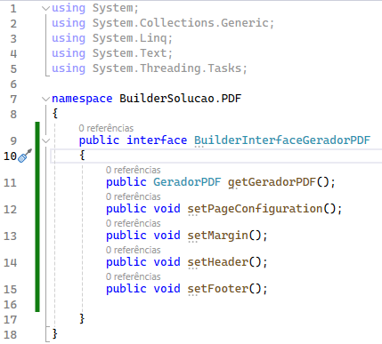
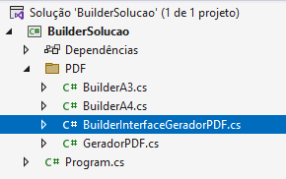
Padrões de Projetos Criacional – Builder
Implementação C# - Solução
Para garantir que todos os Builders tenham tais métodos, vamos criar a interface BuilderInterfaceGeradorPDF a qual todos eles devem implementar.
Essa interface dita o processo de criação que todos os Builders devem seguir.
Cada Builder poderá criar objetos diferentes, porém, seguindo processo de criação ditado pela interface.

Slide 22
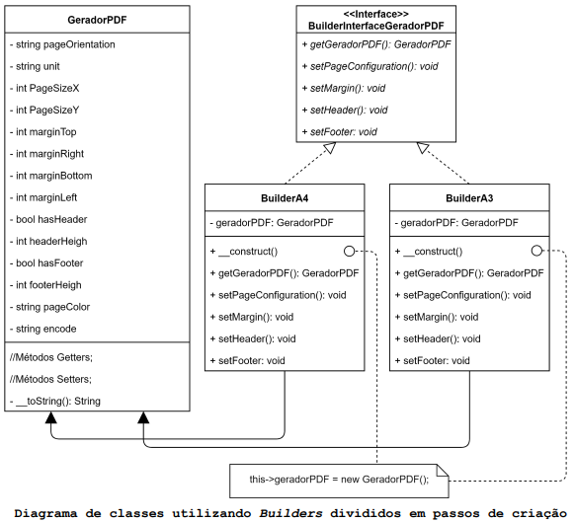
Padrões de Projetos Criacional – Builder
Implementação C# - Solução
Nosso projeto irá ficar com a estrutura do diagrama.
As classes BuilderA4 e BuilderA3 devem implementar a interface BuilderInterfaceGeradorPDF.

Slide 23
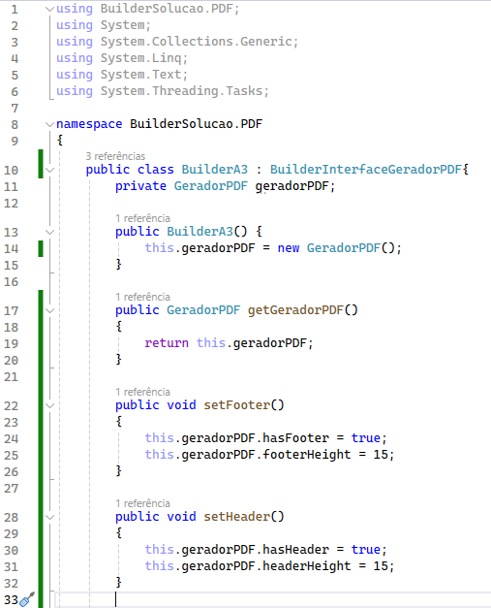
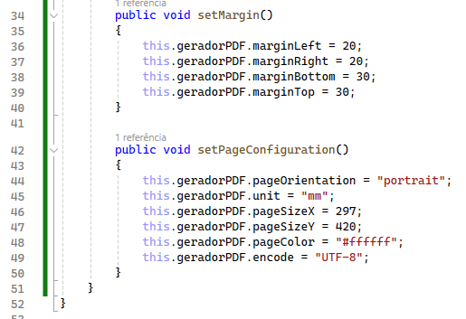
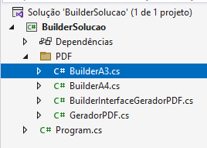
Padrões de Projetos Criacional – Builder
Implementação C# - Solução

Slide 24
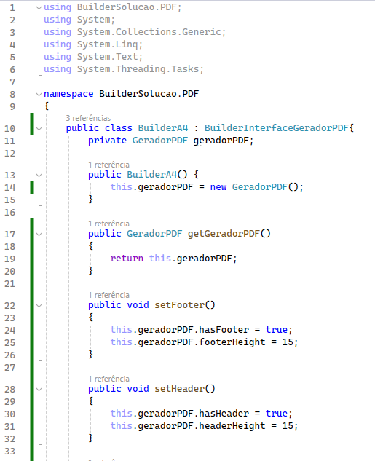
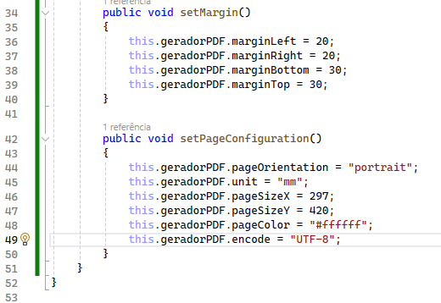
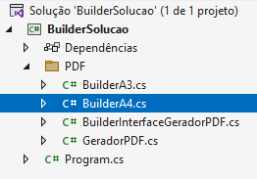
Implementação C# - Solução
Padrões de Projetos Criacional – Builder

Slide 25
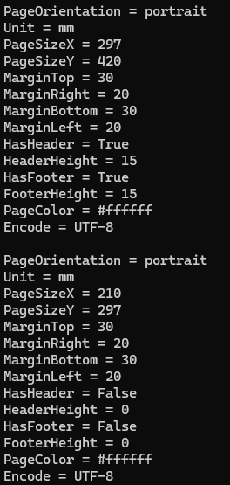
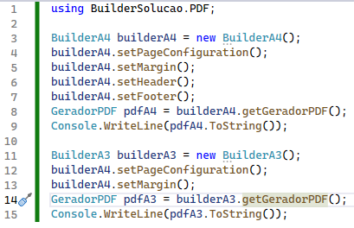
Padrões de Projetos Criacional – Builder
Implementação C# - Solução
Agora nosso Builder é mais flexível.
Temos um definição com e outra sem cabeçalho e rodapé.
HasHeader e HasFooter assumiram os valores padrões da classe GeradorPDF → “false”.
Como afirma a definição conseguimos criar outra representação de um objeto de GeradorPDF, podemos obter PDFs A4 e A3 com ou sem cabeçalho ou rodapé.
Com o mesmo processo de criação.

Slide 26
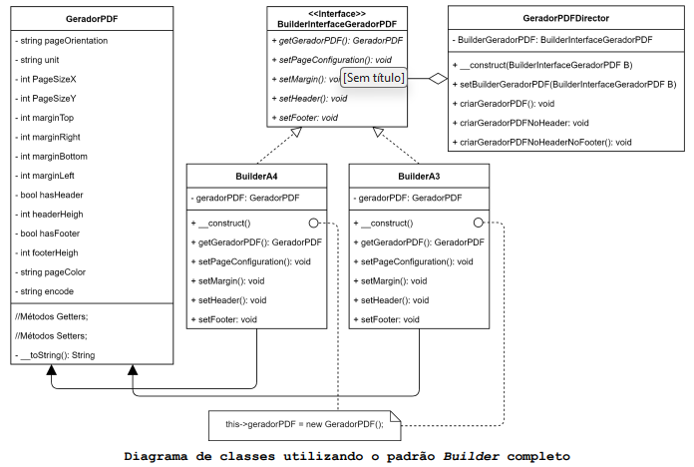
Padrões de Projetos Criacional – Builder
Implementação C# - Solução
Embora nosso código ficou mais flexível, o cliente voltou a ter responsabilidade a respeito da criação dos objetos, nessa versão atual do código Cliente precisa ainda chamar os métodos dos Builders para que os objetos sejam criados corretamente.
Para resolver esse problema o padrão Builder sugere a criação de um diretor.

Slide 27
Padrões de Projetos Criacional – Builder
Implementação C# - Solução
Trata-se de uma classe que controla quais métodos dos Builders serão chamados em cada contexto, e também em qual ordem tais métodos serão chamados
Vamos criar a classe GeradorPDFDirector.

Slide 28
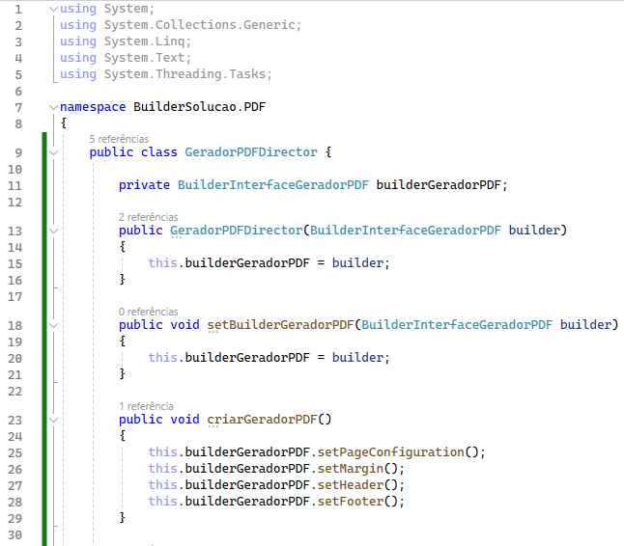
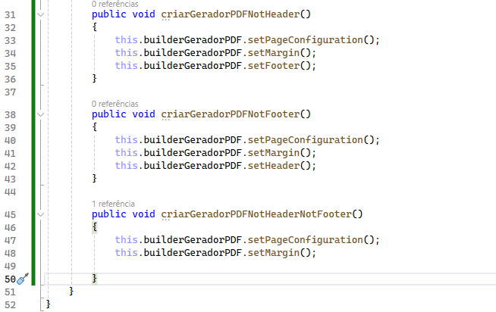
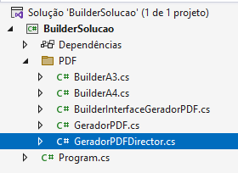
Implementação C# - Solução
Padrões de Projetos Criacional – Builder

Slide 29
Implementação C# - Solução
Padrões de Projetos Criacional – Builder
Modelo Genérico do Builder
Modelo Aplicado do Builder

Slide 30
Implementação C# - Solução
Padrões de Projetos Criacional – Builder
Modelo Genérico do Builder
Modelo Aplicado do Builder
É importante dizer que Builders distintos não necessariamente precisam criar objetos de uma mesma classe mudando apenas seus atributos. Eles podem criar objetos de classes diferentes e tais classes nem precisam pertencer a mesma hierarquia de classes. O único requisito é que o processo de criação seja o mesmo.

Slide 31
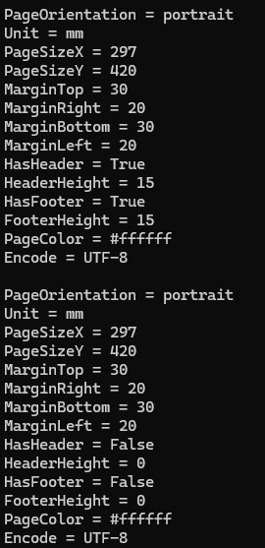
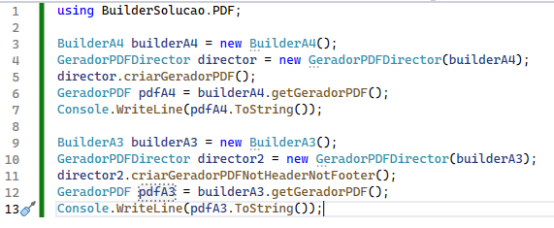
Padrões de Projetos Criacional – Builder
Implementação C# - Solução
Na classe GeradorPDFDirector podemos deixa-la pré-configuradas diversas representações de um objeto que será criado por um Builder.
Na classe implementada temos:
Objeto totalmente configurado
Objeto sem cabeçalho
Objeto sem rodapé
Objeto sem cabeçalho e rodapé

Slide 32
Padrões de Projetos Criacional – Builder
Implementação C# - Solução
O Cliente delega a chamada dos métodos do Builder para o diretor (GeradorPDFDirector).

Slide 33
Builder Implementação Java
Padrões de Projeto Criacional I
Prof. Me Jefferson Passerini

Slide 34
Builder Consequências
Padrões de Projeto Criacional I
Prof. Me Jefferson Passerini

Slide 35
Padrões de Projetos Criacional – Builder
Consequências
Permite variar a representação interna de um produto.
O objeto Builder fornece ao Diretor uma interface abstrata para construir o produto.
Tal interface permite que o Builder oculte a representação e a estrutura interna do produto, e também oculta como o produto é montado.
O produto é construído por meio de uma interface abstrata, então, para alterar a representação interna do produto basta trocar o Builder do Diretor.

Slide 36
Padrões de Projetos Criacional – Builder
Consequências
Isola o código de construção e representação.
O padrão Builder aprimora a modularidade, encapsulando a maneira a qual um objeto complexo é construído e representado.
Os clientes não precisam ter conhecimento sobre como as classes definem a estrutura interna do produto.
As classes de produto ficam encapsuladas nos Builders concretos e não aparecem na interface Builder.
O código de criação dos produtos são escritos apenas uma vez, assim diferentes diretores podem compartilhar o mesmo código de criação.

Slide 37
Padrões de Projetos Criacional – Builder
Consequências
Oferece um controle mais fino sobre o processo de construção.
Enquanto padrões criacionais constroem produtos de uma só vez, o padrão Builder constrói o Produto passo a passo, sob o controle do Diretor.
Somente quando o Produto é concluído, o Diretor o recupera do BuilderConcreto.
Portanto, a interface de Builder reflete o processo de construção do produto mais do que outros padrões criacionais.
Isso permite um controle mais preciso sobre o processo de criação e, consequentemente, a estrutura interna do produto resultante.

